Slide 1
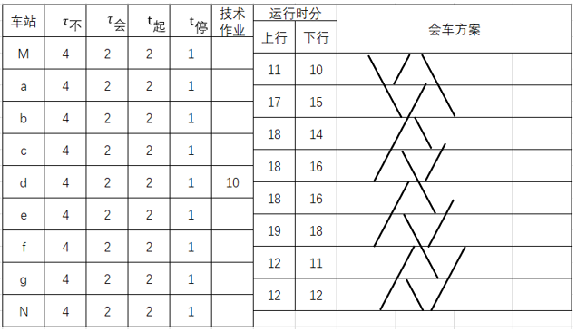
32
42
41
42
44
45
43
32

Slide 2
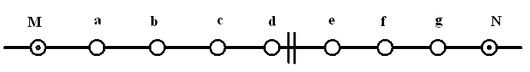
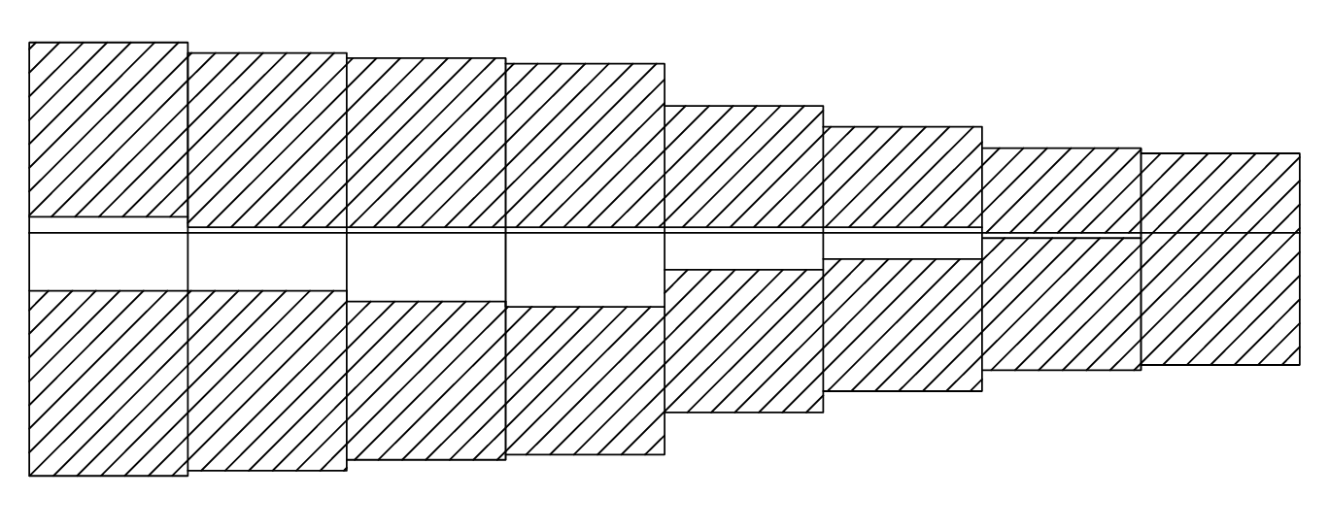
33
33
33
33
33
33
33
1
1
1
1
1
33
3
1
11
11
13
7
5
14
33
33
33
33
33
33
33
33

